Slide 1
БЮДЖЕТ ДЛЯ ГРАЖДАН
Бюджет муниципального образования Пудовское сельское поселение
на 2023 год

Slide 2
Уважаемые жители Пудовского сельского поселения!
Представляю вашему вниманию бюджет Пудовского сельского поселения на 2023 год в рамках проекта «Бюджет для граждан».
«Бюджет для граждан» предназначен, прежде всего, для жителей, не обладающих специальными знаниями в сфере бюджетного законодательства. Информация, представленная в данной презентации, знакомит жителей с основными характеристиками бюджета поселения. Надеемся, что представление бюджета и бюджетного процесса в понятной для жителей форме повысит уровень общественного участия граждан в бюджетном процессе Пудовского сельского поселения.
главный бухгалтер-финансист М.В. Волкова

Slide 3
Основные показатели
Бюджет Пудовского сельского поселения на 2023 год принят Решением Совета Пудовского сельского поселения от 26.12.2022 г. № 22 «Об утверждении бюджета муниципального образования Пудовское сельское поселение Кривошеинского района Томской области на 2023 год и плановый период 2024-2025 г.г.»
Основные характеристики бюджета:
1. Общий объем доходов бюджета муниципального образования Пудовское сельское поселение в сумме 8 785 820 рублей, в том числе налоговые и неналоговые доходы в сумме 3 113 000 рублей;
2. Общий объем расходов бюджета муниципального образования Пудовское сельское поселение в сумме 8 785 820 рублей;
3. Дефицит (профицит) местного бюджета в сумме 0,0 тыс. рублей.

Slide 4
1. Доходы

Slide 5
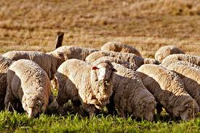
Налоговые доходы
Налоговые доходы бюджета Пудовского сельского поселения состоят из следующих поступлений:
налог на доходы физических лиц
налоги на товары (работы, услуги), реализуемые на территории Российской Федерации (акцизы)
налоги на имущество (налог на имущество физических лиц, земельный налог)

Slide 6
Поступление налоговых доходов в местный бюджет на 2023 год
Наименование показателя | План, руб. | Удельный вес, %
Налоги на прибыль, доходы | 1 670 000 | 59,9
- НДФЛ | 1 670 000 | 59,9
Налоги на товары (работы, услуги) | 879 000 | 31,6
- Акцизы | 879 000 | 31,6
Налоги на имущество | 236 000 | 8,5
- налог на имущество | 41 000 | 1,5
- земельный налог | 195 000 | 7,0
ВСЕГО | 2 785 000 | 100

Slide 7
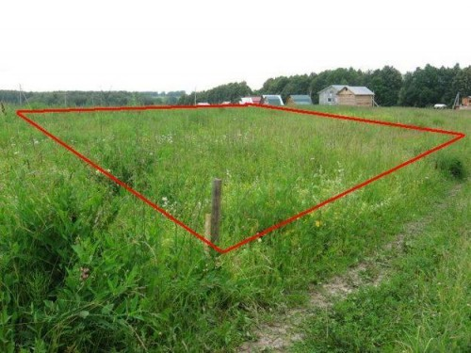
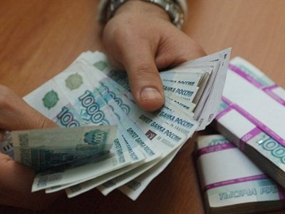
Неналоговые доходы
Неналоговые доходы бюджета Пудовского сельского поселения состоят из следующих поступлений:
доходы от использования имущества (арендная плата за пользование имуществом, земельных участков)
доходы от продажи материальных и нематериальных активов (доходы от продажи основных средств)
прочие поступления от использования имущества (найма жилого помещения)

Slide 8
Поступление неналоговых доходов на 2023 год
Наименование показателя | План, руб. | Удельный вес, %
Доходы от сдачи в аренду имущества | 294 000 | 89,6
Прочие поступления от использования имущества (найма жилого помещения) | 32 000 | 9,8
Доходы от сдачи в аренду земли, находящиеся в собственности сельских поселений | 2 000 | 0,6
Доходы от продажи основных средств | 0,0 | 0,0
ВСЕГО | 328 000 | 100

Slide 9
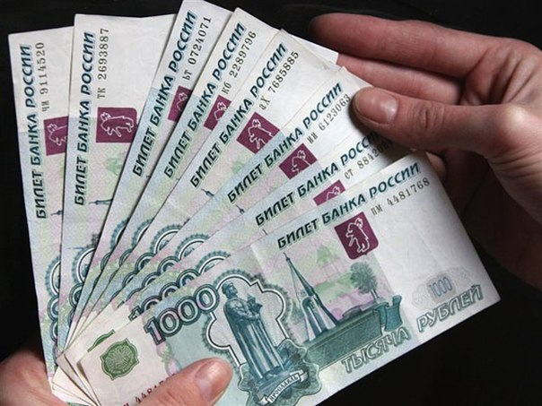
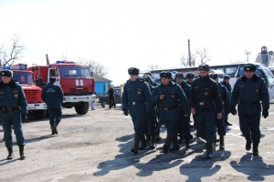
Безвозмездные поступления
Доходы бюджета Пудовского сельского поселения от безвозмездных поступлений состоят из следующих поступлений:
дотации на выравнивание бюджетной обеспеченности
субвенций (на осуществление первичного воинского учета)
иных межбюджетных трансфертов (из бюджетов Томской области и Кривошеинского района)

Slide 10
Доходы от безвозмездных поступлений
Наименование показателя | План, руб. | Удельный вес, %
Дотации на выравнивание бюджетной обеспеченности | 5 067 000 | 89,3
Субвенции бюджетам муниципальных образований | 195 700 | 3,5
- на осуществление первичного воинского учета | 195 700 | 3,5
Иные межбюджетные трансферты | 410 120 | 7,2
-обеспечение условий для развития физической культуры и массового спорта | 410 120 | 7,2
ВСЕГО: | 5 672 820 | 100

Slide 11
2. Расходы

Slide 12
Осуществление расходов по разделам и подразделам
РзПр | Наименование показателя | План, руб. | Удельный вес, %
1 | 2 | 3 | 4
0102 | Содержание главы поселения | 1 499 000 | 17,1
0104 | Расходы на администрацию поселения | 4 148 000 | 47,2
0111 | Резервный фонд | 30 000 | 0,3
0113 | Другие общегосударственные вопросы | 139 000 | 1,6
0203 | Национальная оборона | 195 700 | 2,2

Slide 13
Осуществление расходов по разделам и подразделам(продолжение)
РзПр | Наименование показателя | План | Удельный вес, %
1 | 2 | 3 | 4
0310 | Защита населения и территории от чрезвычайных ситуаций природного и техногенного характера, пожарная безопасность | 50 000 | 0,6
0409 | Национальная экономика (дорожный фонд поселения) | 879 000 | 10,0
0502 | Коммунальное хозяйство | 641 200 | 7,3
0503 | Благоустройство | 310 000 | 3,5
0801 | Культура | 438800 | 5,0
1101 | Физкультура и спорт | 455 120 | 5,2
Всего |  | 8 785 820 | 100,0

Slide 14
Заключение
Бюджет муниципального образования Пудовского сельского поселения принят в соответствии с требованиями и нормами действующего бюджетного законодательства.

Slide 15
СПАСИБО
ЗА ВНИМАНИЕ!

